Slide 1
기본적인 수학 연산

Slide 2
목차
벡터
행렬

Slide 3
벡터의 정의
스칼라(scalar) : 크기만 가지는 양
키, 몸무게, 땅 넓이
벡터(vector) : 크기와 방향을 가지는 양 (유향선분)
서풍 10m/s
종점
B
A
AB
시점

Slide 4
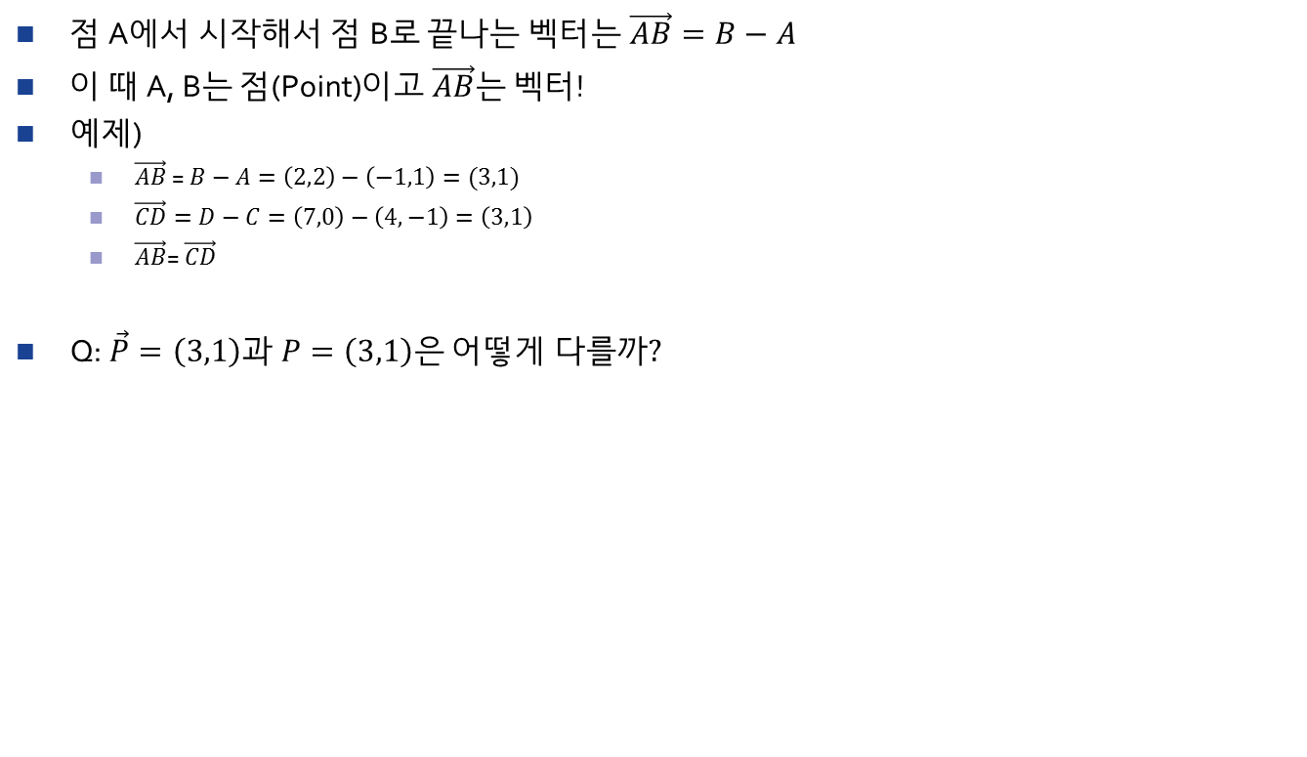
점(point)과 벡터
y
B
A
D
x
C

Slide 5
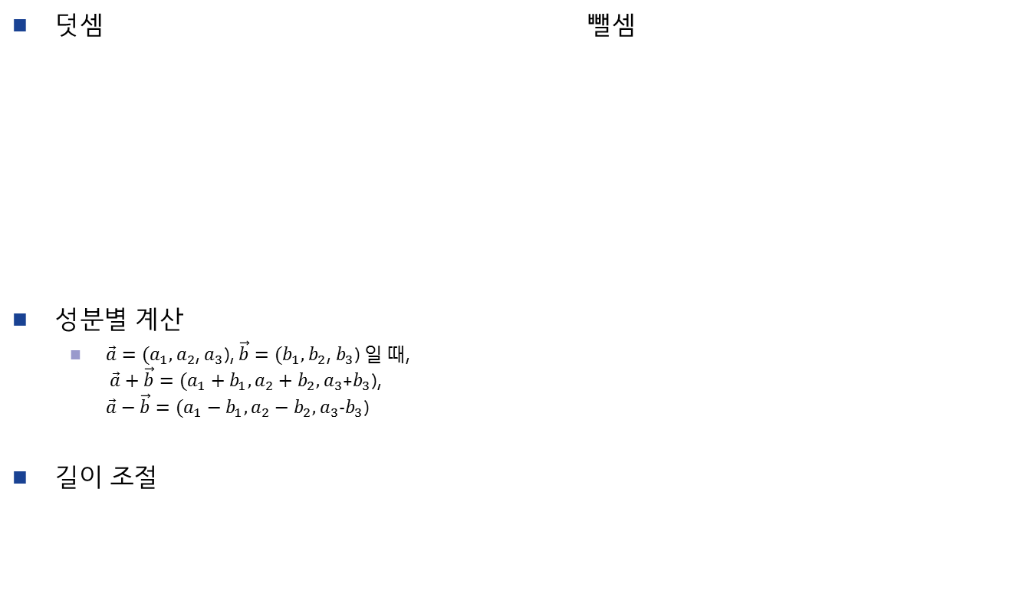










벡터의 연산
A
B
A
B

Slide 6
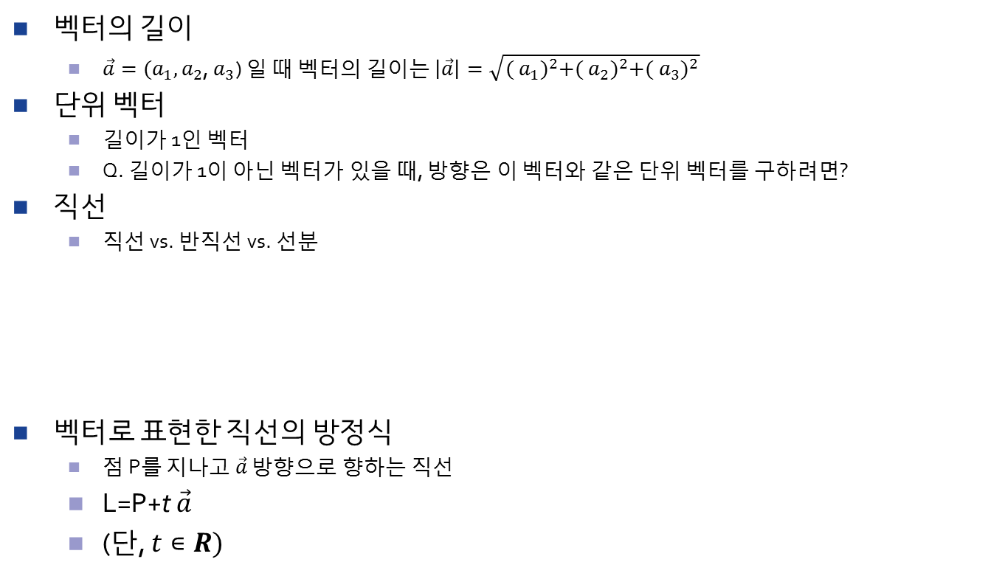
직선과 벡터

Slide 7
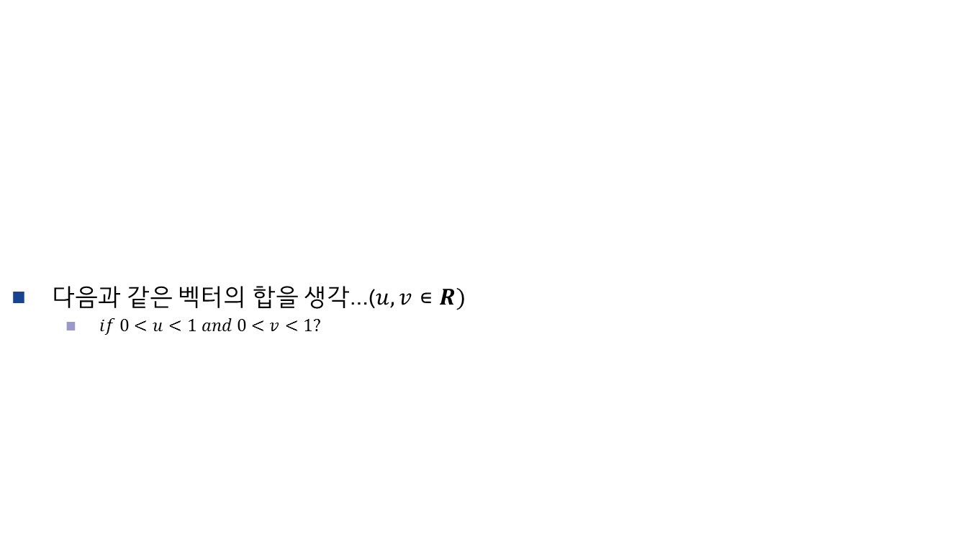








벡터 연산과 평면
A
A
B
B
A
B

Slide 8
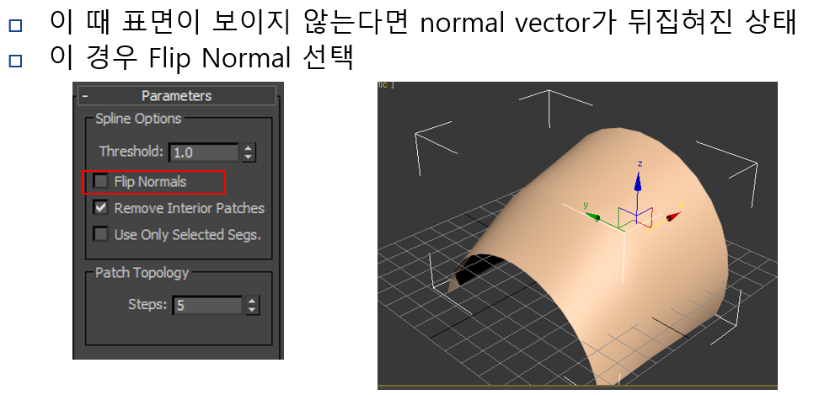
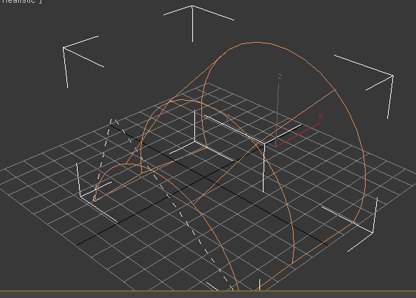
벡터의 방향만 의미가 있는 경우
3D 게임에서 플레이어가 향하는 방향
표면의 앞면/뒷면
예: Cross Section 작업에서 Flip Normal
광선이 향하는 방향

Slide 9
점과 벡터
Point (x, y, z)
3D 공간에서의 위치
Vector (x, y, z)
크기 + 방향
특정한 위치에 고정되지 않음 (길이를 유지하면서 평행하게 이동 가능)

Slide 10
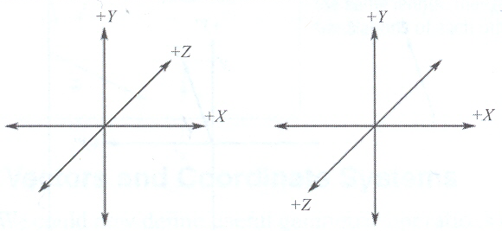
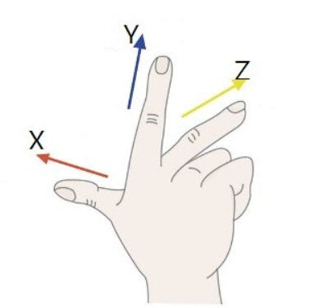
왼손 좌표계 vs. 오른손 좌표계
왼손 좌표계
Direct3D
오른손 좌표계
OpenGL & Math textbooks
[왼손 좌표계]
[오른손 좌표계]
[오른손 좌표계]

Slide 11
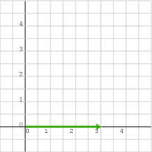
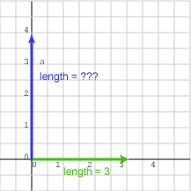
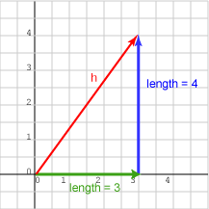
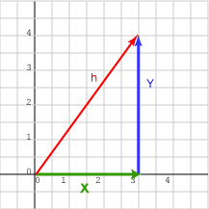
벡터의 길이 (Length/Norm/Magnitude)
[Pythagorean Formula]

Slide 12

단위 벡터
단위 벡터(Unit Vector)
길이가 1
Normalization
임의의 벡터를 단위 벡터로 변환
$\frac{\vec{u}}{\left\|\vec{u}\right\|}=(\frac{x}{\left\|\vec{u}\right\|}$, $\frac{y}{\left\|\vec{u}\right\|}$, $\frac{z}{\left\|\vec{u}\right\|}$), (단, $\vec{u}$=($x$, $y$, $z$))

Slide 13


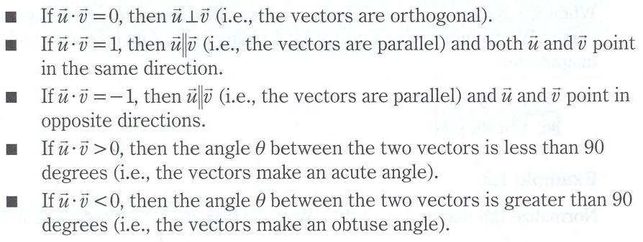



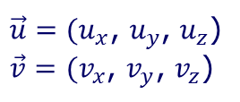
내적 Dot (Inner/Scalar) Product
$\vec{u}=(u_{x}$, $u_{y}$, $u_{z}$)
$\vec{v}=(v_{x}$, $v_{y}$, $v_{z}$)
$$\vec{u}$$
-
+
두 벡터의내적
결과 : 스칼라값
$$θ$$
$$\vec{v}$$
-
+

Slide 14




내적의 의미
1 단계
두 벡터 $\vec{a}$, $\vec{b}$ 가 있을 때 길이가 1인 벡터 $\vec{a}$(단위 벡터, 즉, $\left|\vec{a}\right|=1$)에 대해 연장선을 긋고 나머지 벡터 $\vec{b}$의 시작점을 $\vec{a}$의 시작점과 일치시킨 후 $\vec{a}$에 직각이 되도록 빛을 투사했을 때 나타나는 그림자의 길이 $l$은
$l$= $\vec{a}∙\vec{b}$
$\vec{b}$
$\vec{a}$
$l$

Slide 15

내적의 의미
2 단계
$\left|\vec{a}\right|≠1$(단, $\left|\vec{a}\right|≠0$)인 일반적인 경우 이 그림자의 길이 $l$은
$l$= $\frac{\vec{a}}{\left|\vec{a}\right|}∙\vec{b}$= $\frac{\vec{a}∙\vec{b}}{\left|\vec{a}\right|}$
$\vec{b}$
$\vec{a}$
$l$

Slide 16
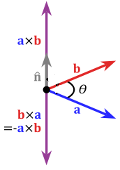
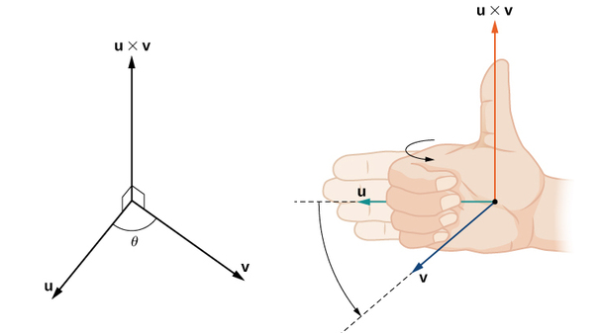
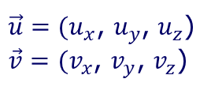
외적 Cross (Outer/Vector) Product
$\vec{u}=(u_{x}$, $u_{y}$, $u_{z}$)
$\vec{v}=(v_{x}$, $v_{y}$, $v_{z}$)
두 벡터의 외적
w 는 와 에 모두 수직
외적의 결과 : 벡터
따라서 외적은 벡터곱(vector product)이라고도 함
https://math.libretexts.org/Bookshelves/Calculus/Book%3A_Calculus_(OpenStax)/12%3A_Vectors_in_Space/12.4%3A_The_Cross_Product

Slide 17



벡터 응용 : 직선의 방정식
직선은 고정된 한 점을 지나고 양쪽 방향으로 끝없이 뻗어 나감
Q. 한 점 P를 지나고 벡터 $\vec{v}$ 방향과 같은(즉, 평행한) 직선의 방정식은?
$\vec{v}$
$$P$$

Slide 18












벡터 응용 : 직선의 방정식
Q. 한 점 P를 지나고 벡터 $\vec{v}$ 방향과 같은(즉, 평행한) 직선의 방정식은?
생각 1단계
직선은 한 없이 뻗어 나가야 하기 때문에 실수 $t$를 곱한 벡터 생각. 즉, $t\vec{v}$ (단, $−∞<t<∞\text{인} \text{실수}\text{)}$
$$t=4$$
$\vec{v}$
$$t=3$$
$$t=2$$
$\left|\vec{v}\right|$
$$P$$
$$t=−1$$
$$t=1$$
$$t=−2$$
$t=−$3
$직선 t\vec{v}. 벡$터 $\vec{v}$와 평행하며 위치가 고정되지 않았음(벡터의 특성)

Slide 19







벡터 응용 : 직선의 방정식
Q. 한 점 P를 지나고 벡터 $\vec{v}$ 방향과 같은(즉, 평행한) 직선의 방정식은?
생각 2단계
벡터 $t\vec{v}$는 고정된 점을 지나지 않고 ‘떠돌아 다니는 상태‘
고정된 한 점을 지나가도록 고정시키려면?
Hint: 벡터의 합은 한 벡터의 종점과 다른 벡터의 시점을 일치시키는 과정
- 고정된 한 점 P 를 항상 지나야 한다고 생각하면
(1) 좌표 원점 O에서 점 P로 향하는 벡터 생각
(2) 점 P ($\vec{OP}$의 종점)와 $t\vec{v}$의 시점을 일치 $→$ 즉, 더하기
따라서 점 P를 지나고 벡터 $\vec{v}$와 방향이 같은 직선의 방정식 L
L = P + $t\vec{v}$
Point: 위치가 고정되지 않은 벡터의 위치를 한 점으로 고정시키려면 $→$점과 벡터 더하기 수행
$t\vec{v}$
$t\vec{v}$
$$P$$
$$O$$

Slide 20
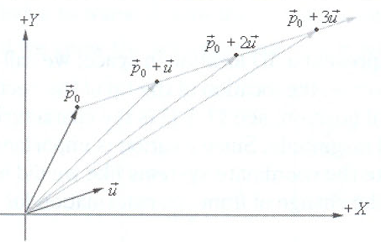

벡터 응용 : 광선(Ray = 반직선)

Slide 21
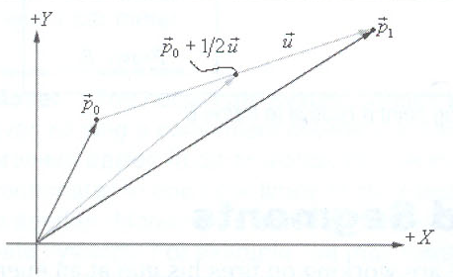



벡터 응용 : 선분(line segment)

Slide 22
벡터 코딩
float VECTOR::Magnitude()
{
return sqrt(x*x + y*y + z*z);
}
float VECTOR::InnerProduct(VECTOR v)
{
return (x * v.x + y * v.y + z * v.z);
}
VECTOR VECTOR::CrossProduct(VECTOR v)
{
VECTOR result;
result.x = y * v.z - z * v.y;
result.y = z * v.x - x * v.z;
result.z = x * v.y - y * v.x;
return result;
}
class VECTOR
{
public:
float Magnitude();
float InnerProduct(VECTOR v);
VECTOR CrossProduct(VECTOR v);
float x;
float y;
float z;
};

Slide 23
행렬(Matrix)

Slide 24
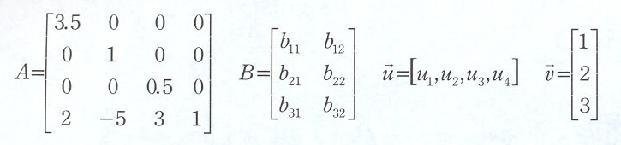
행렬 예제
행렬 A : 크기(또는 차원, Dimension) 4x4
정방행렬(Square matrix)
행렬 B : 크기 3x2
행렬 u : 행 벡터(Row vector)
행렬 : 열 벡터(Column vector)

Slide 25
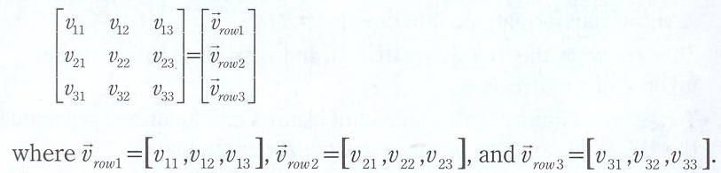
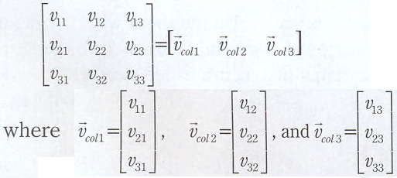
벡터로 구성되는 행렬
행렬의 행을 벡터로 간주(행 벡터, row vector)
행렬의 열을 벡터로 간주(열 벡터, column vector)

Slide 26
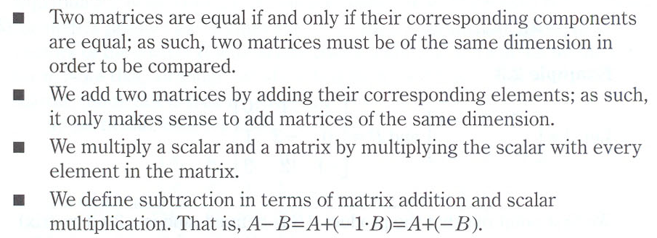
기본적인 행렬 연산
동치(같음, Equality)
더하기/빼기
스칼라 곱셉

Slide 27
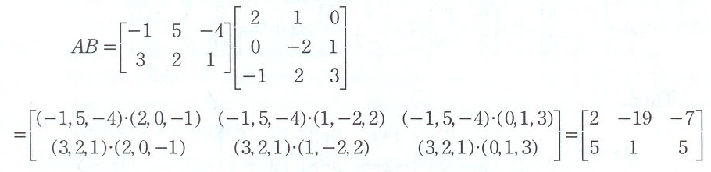


행렬의 곱셈
결합법칙(Associativity)

Slide 28
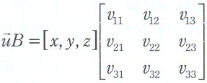
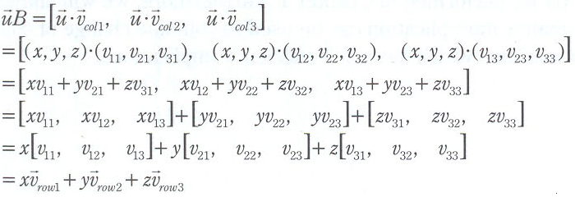
벡터와 행렬의 곱셈

Slide 29
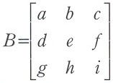


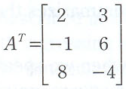
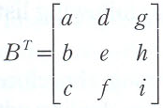

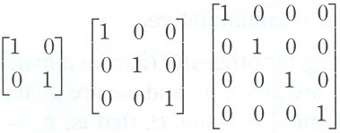

다양한 행렬
MxN 행렬의 전치 행렬(Transpose ): NxM 행렬
단위 행렬(Identity Matrix)

Slide 30
행렬 코딩
MATRIX MATRIX::Multiply(MATRIX m)
{
int i, j, k;
MATRIX result;
for(i = 0; i < num_of_rows; i++)
for(j = 0; j < num_of_columns; j++)
result.ele[i][j] = 0.0;
if(num_of_columns == m.num_of_rows)
{
result.num_of_rows = num_of_rows;
result.num_of_columns = m. num_of_columns;
for(i = 0; i < num_of_rows; i++)
for(j = 0; j < m.num_of_columns; j++)
for(k = 0; k < num_of_columns; k++)
result.ele[i][j] += ele[i][k] * m.ele[k][j];
}
return result;
}
class MATRIX
{
public:
MATRIX Add(MATRIX m);
MATRIX Subtract(MATRIX m);
MATRIX Multiply(MATRIX m);
MATRIX Transpose();
float ele[4][4];
float num_of_rows;
float num_of_columns;
};
MATRIX MATRIX::Add(MATRIX m)
{
MATRIX result;
for(int i = 0; i < num_of_rows; i++)
for(int j = 0; j < num_of_columns; j++)
result.ele[i][j] = ele[i][j] + m.ele[i][j];
return result;
}

